Slide 1
Javascript攻略

Slide 2
基础用语
Javascript 面向对象-语言
Jscript 微软针对Javascript开发的语言
ECMAScript 针对Javascript的一套标准，可以认为同义
实际上Javascript含义更广，包含ECMAScript/dom/bom
dom文档对象模型/bom浏览器对象模型
Chrome采用v8引擎（Javascript的一种实现形式）
Firefox采用spidermonkey引擎

Slide 3
关于引用
另编写javascript文件，通过script标签直接引入
优点：不同页面之间的同时引用且适用于浏览器缓存等
<script type=“text/javascript” src=“ ”></script>
此标签用于引用之后，内部不再写代码，即使写了浏览器也会忽略，如果需要可新建一个script标签编写内部代码
注意所有代码从上到下执行

Slide 4
常识
标识符，即变量名、函数名、属性名
1-可含字母/数字/_/$
2-不能以数字开头
3-不能是ES关键字或保留字
4-驼峰命名法 eg:helloWorld
数据类型 (6)
String字符串/Number数值/Boolean布尔值/Null空值/Undefined未定义/Object对象
前5基本数据类型，后1引用数据类型

Slide 5
常识
JavaScript 是一种动态类型语言，也就是说，变量的类型没有限制，变量可以随时更改类型
JavaScript 引擎的工作方式是，先解析代码，获取所有被声明的变量，然后再一行一行地运行。注意获取变量并不会得到变量的值
由于JavaScript兼容html的注释，故<!--与行首-->可作单行注释

Slide 6
方法及标签
console.log(); //控制台输出
alter(); //弹窗
prompt( , ); //带文本框的弹窗
document.write(); //向网页中写入内容
<script type=“text/javascript”>这是script标签</script>
<button onclick=“alter();”>这是一个点击后会弹窗的按钮</button>
<a herf=“javascript:alter();”>这是一个点击后会弹窗的超链接</a>

Slide 7
方法及标签(https://wangdoc.com/javascript/types/number.html)
typeof(); //返回变量类型
parseInt(); //将一个字符串转换为整数
parseFloat(); //将一个字符串转换为浮点数
isNaN(); //判断一个数值是否为NaN
isFinite(); //判断一个值是否正常，返回布尔值
仅除Infinity/-Infinity/null/undefined，其余返回true

Slide 8
基本数据类型

Slide 9
string
1- /转义字符 /n /t
2- ‘ ’ “ ”都可括字符串，不可串用，不可嵌套
3- 区分：
alter(“str”);输出字符串
alter(str);输出变量
4- var str = “hello”; //声明变量
5-由于 HTML 语言的属性值使用双引号，所以很多项目约定JavaScript 语言的字符串只使用单引号
如果长字符串必须分成多行，可以在每一行的尾部使用反斜杠，或者使用+连接多个单行字符串

Slide 10
number
1- console.log(typeof a); //检查变量类型且控制台输出，如number
2- Number.MAX_VALUE表示JS中限制的最大值，大约在10^308，超过会返回Infinity，表示正无穷，可a = Infinity∈number
3- Number.MIN_VALUE表示JS中0以上的最小值
4- NaN,Not a Number。如a = “abc” * “bcd”∈number
5-JavaScript中所有数字以64位浮点数存取，1===1.0 ->true
涉及小数运算与比较时需特别小心：0.1+0.2===0.3 ->false
6-对0：+0与-0仅在做分母时有区别

Slide 11
Boolean
逻辑上的true/false
Null
Typeof null; 返回object
If语句中转false
Undefined
声明但未定义，返回undefined
If语句中转false
二者区别：
null是一个表示“空”的对象，转为数值时为0；
undefined是一个表示"此处无定义"的原始值，转为数值时为NaN。

Slide 12
对象
分类：
内建对象(object/number…)/宿主对象(bom浏览器对象模型/dom)/自定义对象
var obj = new Object();
调用new函数
PS：函数与方法的区别
函数是可以执行的js代码块，可以带有实参和形参，可以返回值。
方法是通过对象调用的函数。即，方法也是函数，只是比较特殊的函数。
对象中保存的值称为属性
添加属性：对象.属性名=属性值
读取属性：对象.属性名
读取不存在的属性不会报错，返回undefined
修改属性：同添加，会覆盖掉
删除属性：delete 对象.属性名;

Slide 13
对象
对象的属性名可以是任意的
若需使用特殊属性名，采用 对象[“属性名”]=属性
调用时，采用 对象[“属性名”]
[]中会直接传递一个参数，则该参数的值决定该属性的值（增加灵活性）
如：var obj = new Object(); obj[“name”] = “Tom”; var name = “name”;
对象的属性也可以是任意的
甚至可以是一个对象，调用时可采用obj.one.name形式
检查对象中是否含有该属性：”属性名” in 对象
console.log(“name” in obj);
存在返回true,不存在返回false

Slide 14
对象
基本数据类型与引用数据类型区别：
基本数据类型存放在 栈内存 中，分为变量名/值
引用数据类型变量名存放在 栈内存 中，另一部分存放 堆内存 所开辟的地址
二者使用==进行比较时，前者比较的是值的大小，后者比较的是地址
var a=1; var b=a; a++; ->b=1;
var obj=new Object(); obj.name=“hello”; var obj1=obj;
->obj1.name=“hello”;
obj1=null; ->obj.name=“hello”;(still exist)
对象字面量：var obj = {name=“hello”,age=25};
注意最后一个属性前不加”,”
通常类似函数，属性换行

Slide 15
对象
属性的遍历：for…in…循环
for(var p in obj){console.log(p);}//遍历对象中的属性并输出其键值
该循环不仅遍历其自身属性，还遍历继承属性，但后者不能输出
对同一对象的批量操作：with语句
with(对象){操作}
由于with语句绑定对象不明确，非常不利于代码排错，故一般设置中间变量代替
如：var temp=obj.name.firstname; temp=‘tom’;

Slide 16
函数
声明：
function 函数名(参数){语句} 或
var 变量名 = function函数名(参数){语句}; //此函数名仅在该函数内部有效
重复声明被覆盖
return后语句不被执行，无return返回undefined
JS中将函数看作一种值，与其他值地位相同，故函数又称第一等公民
函数名视同变量名，有变量提升
属性：
函数名.name，返回函数名（第二种声明形式返回变量名）
函数名.length，返回函数预期传入的参数个数
函数名.tostring()，返回内容为函数源码的字符串

Slide 17
函数
局部变量只能在函数内部声明，在其他区块声明一律为全局变量
局部变量函数外部无法读取，但函数内部可以读取外部变量
函数内部同样有变量提升
函数执行时所在的作用域是定义时的作用域！
如：函数A调用B，但B不会使用A的内部变量
省略的参数的值变为undefined
要想保留靠后的参数，需要显式传入undefined
同名参数以后为准
原始类型的参数在函数内部修改不会影响原始值，复合类型（数组/对象/其他函数）因址传递将影响到原始值

Slide 18
函数
arguments[]对象：
该对象用来代指函数内的参数，如arguments[0]是第一个参数
可以在运行时修改函数参数
严格模式下arguments不会影响到实际参数，即’use strict’;
arguments.length判断函数调用时到底带几个参数
IIFE，立即调用的函数表达式：
(function(){}()); 或 (function(){})();
通常只对匿名函数使用IIFE
如:(function(){var tmp = newData; processData(tmp); storeData(tmp);}());
eval();接收一个字符串作为参数，并将其当作语句执行
若不是字符串则原样返回
没有自己的作用域，在当前作用域执行。严格模式下内部声明的变量不会影响到外部作用域。如：eval(‘var foo = 123’);foo在外部无法使用
别名执行eval，内部一律为全局作用域，不会对当前（代函数体内）作用域产生影响

Slide 19
函数
闭包：
能够读取其他函数内部变量的函数
作用：读取函数内部的变量/让变量始终保持在内存中（使诞生环境一直存在）
如：①function f1(){
var n = 999; function f2(){console.loog(n);} return f2;
}
var result = f1(): result();//999
//!f2即为闭包
②function f1(start){
return function(){return start++;};
}
var inc = f1(5); inc()//5 inc()//6
//!闭包inc使f1的内部环境一直存在
外层函数每次运行都会产生一个新的闭包来保留外层函数的内部变量，故内存消耗很大，不能滥用闭包

Slide 20
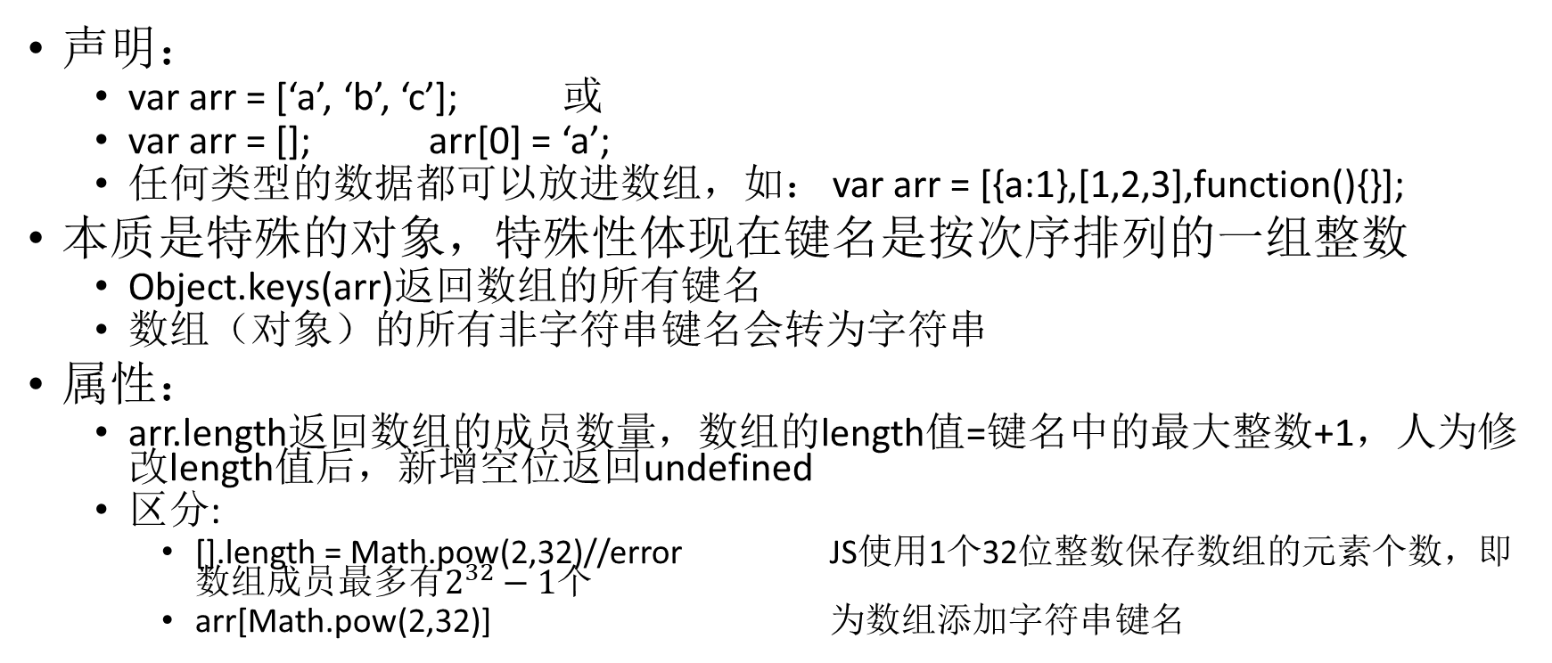
数组
声明：
var arr = [‘a’, ‘b’, ‘c’]; 或
var arr = []; arr[0] = ‘a’;
任何类型的数据都可以放进数组，如： var arr = [{a:1},[1,2,3],function(){}];
本质是特殊的对象，特殊性体现在键名是按次序排列的一组整数
Object.keys(arr)返回数组的所有键名
数组（对象）的所有非字符串键名会转为字符串
属性：
arr.length返回数组的成员数量，数组的length值=键名中的最大整数+1，人为修改length值后，新增空位返回undefined
区分:
[].length = Math.pow(2,32)//error JS使用1个32位整数保存数组的元素个数，即数组成员最多有$2^{32}−1个$
arr[Math.pow(2,32)] 为数组添加字符串键名

Slide 21
数组
in：检查某个键名是否存在
遍历数组推荐for循环/while循环
for…in循环遍历数组，包括非数字键
空位（hole）也计算在length内
delete删除数组成员会形成空位，如，delete a[1];
循环遍历时不会跳过空位，for…in/Object.keys/forEach跳过

Slide 22
类型转换与运算符

Slide 23
强制类型转换(string)
1- 调用toString()方法
如a = a.toString(); ---xxx.toString();
此方法不会改变原变量的值，会将转换的值返回，只有重新赋值，即 a = a.toString(); 才可
null/undefined值没有toString()方法，转换会报错
2-调用String()函数
如a = String(a); ---String(a);
此函数对Number/Boolean实际上是调用的toString()方法
调用对象：返回类型字符串，即[object Object]
调用数组：返回该数组的字符串形式，如”1,2,3”
3- 自动转换：
+ “”(加空串)

Slide 24
强制类型转换(number)
1- 调用Number()函数
String类型含非数字转NaN；空串或仅含空格转0； ---Number(a);
对象转NaN，除非是包含单个类型的数组
true = 1; false = 0; null = 0; undefined = NaN;
2- 调用parseInt()方法/parseFloat()方法
仅针对字符串值 eg:parseInt(a, 10);进制参数可不加，2-36。超返NaN
提取字符串中有效的整数/浮点数，读到第一位非数字为止
对于自动转为科学计数法的数字，先转为字符串，故会导致一些奇怪的结果
对非字符串值，该函数先转换成为字符串值，故true/false/null/undefined均返回NaN
可利用parseInt()函数取整
3- 其他进制数字
16进制：a = 0x123，但console.log(a);仍输出10进制
8进制：a = 0123，输出同理；a=0o123，输入同理
2进制：a = 0b123，输出同理，但有些浏览器不支持（会报错）
4- 自动转换：
除+外，其余运算符都将把运算子自动转为字符串，如：+’123’ //123

Slide 25
强制类型转换(Boolean)
调用Boolean()函数
字符串除空串，其余为true ---Boolean(a);
数字除0/NaN，其余为true
null/undefined为false
空对象/空数组转换为true（即全为true）
自动转换：
expression ? true : flase
!! expression

Slide 26
运算符（算数）
1- NaN与任何数字相加都为NaN；
true等其他类型与数字相加，先转换为数字再相加。
2- 字符串相加进行拼串操作；
任何类型与字符串相加，先转换为字符串再拼串。
3- var c = 13; c = c + ””;
可将number-c转换为string-c
4-重载（overload）：运算子的不同，导致不同的运算行为
console.log(“c = ” + c); →c = 123
Result = 1 + 2 + “3”; →“33”
Result = “1” + 2 + 3; →”123”

Slide 27
运算符（算数）
5- 对象的相加：
先转为原始类型的值再相加
即，obj.valueOf()返回对象本身 -> obj.valueOf.toString()返回[object,Object]
之后进行字符串连接
如，var obj = {p:2}; obj+2;//[object Object]2
可以自己定义valueOf方法及其返回值
若运算子为Data对象的实例，先执行toString()方法
var obj = new Data();
6- - * / %运算转为number
余数运算符的结果符号由第一个运算子的正负号确定
7- 指数运算符**：
底数 ** 指数，右结合

Slide 28
运算符（一元）
+（正号）/-（负号）
对于任何非number，先转换为number后进行运算
如：var a = true; a = -a; console.log(a); →a = -1;
可将其他类型转换为number
如：a = “123”; a = +a; →a = 123;原理同Number()函数
a = 1 + +”2” +3; →a = 6;
++（自增）/--（自减）

Slide 29
运算符（逻辑）
&&（与）
规则寻常 true && true
短路原则：先false
||（或）
false && false
短路原则：先true
！（非）
对Boolean值进行取反
对非Boolean值先转换为Boolean然后取反
两次取反变可转Boolean值，如：var a = 23; a = !!a; →a = ture;原理同Boolean()
函数
非Boolean值
&&
第一个值为true，返回第二个值；第一个值为false，返回第一个值。（短路原则）
||
第一个值为false，返回第二个值；第一个值为true，返回第二个值。

Slide 30
运算符（赋值及关系）
相等运算符：=（等于）; +=; -=; *=; /=; %=
不等运算符：>; <; >=; <=; ^=; &=; >>= etc.
非number值先转换为number之后进行比较
任何数与NaN比较返回值均为false
两侧全为字符串，比较unicode编码（一位位进行比较，有结果即返回，16进制）。比较中文没有意义，但仍可以按照unicode编码进行比较
比较字符串时一定要记得转型，如：’123’ > +’5’ →true
对象之间的比较：先valueOf()转换为原始类型的值，若仍为对象则调用toString()
Unicode编码使用：
JS：\u + 4位16进制编码;
网页使用：&# + 4位10进制编码;（自行进制转换）

Slide 31
运算符（布尔）
==（相等）
多数情况在比较时会转换为number，but:
null == 0 →false
undefined == null →true (undefined衍生自null)
NaN不与任何值相等，包括其本身 ➔通过isNaN()函数检查是否为NaN
!=（不相等）
进行相应类型转换，但转换后即使相等也返回false ➔相等取反
===（全等）
不会进行类型转换，相比于==更加常用
undefined === null +0 === -0
!==（不全等）
不会进行类型转换 ➔全等取反
三元表达式：? : ➔右结合
如：获取三个数中的最大值。
var max = a > b ? a : b; max = max > c ? max : c; →var max = a > b ? (a > c ? a : c) : (b > c ? b : c);

Slide 32
运算符（二进制）
&与 |或 ~否 ^异或 <<左移 >>右移 >>>头部补0的右移
位运算仅对整数有效，遇到小数时会将小数部分舍去
左移/右移运算符模拟2的乘/除运算
~可简单记忆成-1减去一个数
^在两个二进制位不同返回1，相同返回0
小数取整：2.9 | 0 2.9 ^ 0 2.9 << 0 ~~ 2.9（最快） //2
互换两个变量（最快）：a^=b, b^=a, a^=b;
查看一个负整数再计算机内部的储存形式（最快）： -1 >>> 0//4294967295（采用无符号整数格式解读）
设置对象属性的开关：https://wangdoc.com/javascript/operators/bit.html

Slide 33
运算符（其他）
void：执行一个表达式，不返回任何值，或者说返回undefined
主要用途是浏览器的书签工具，以及在超级链接中插入代码防止网页跳转
如：<script>
function f(){console.log(‘Hello World!’);}
</script>
<a href=http://example.com onclick=“f(); return false”>点击</a>
点击链接后不会跳转到example.com，更改为：
<a href=“javascript: void(f())”>文字</a>
, 逗号运算符：对两个表达式求值，并返回后一个表达式的值
() 圆括号：不是运算符，只是一种语法结构，在函数后面表示调用

Slide 34
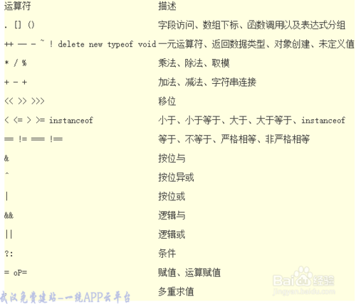
运算符优先级

Slide 35
语法部分

Slide 36
代码块（区块 block）
JS中可以使用{}为语句分组，一个{}内的语句称为一个代码块
一组的语句要么都执行，要么都不执行
prompt()方法：弹出带输入框的弹窗
如：prompt(“今天过得好吗？”，“好”);
前者为文本框外的文字提示，后者为输入框内的默认文字
该方法返回值为string
Js中注意用户输入有多种情况，注意考虑超出范围与类型的值

Slide 37
错误处理机制
JS一旦发生错误，引擎抛出错误对象，程序终止在发生错误的地方不再执行
该对象massage属性接受错误提示，name显示错误名称，stack显示错误的堆栈
var err = new Error(‘出错了’); err,massage//”出错了”
其他原生错误对象：（都接受massage参数）
SyntaxError对象：解析语法错误
ReferenceError对象：引用不存在变量
RangeError对象：值超出有效范围
TypeError对象：变量或参数不是预期类型
URIError对象：URI相关函数的参数不正确
EvalError对象：eval函数没有被正确执行

Slide 38
错误处理机制
throw语句：手动中断程序执行，抛出一个错误
if (x <= 0){throw new Error(‘x 必须为正数’);}
try…catch结构：对错误进行处理，选择是否往下进行
try{throw new Error(‘出错了！’);}
catch(e){console.log (e.name + “:” +e.message );}
try代码块抛出错误后，代码的执行将转到catch代码块，catch参数为try代码抛出的值
catch代码块捕获错误之后，程序不会中断，会按照正常流程继续执行下去
允许在最后添加一个finally代码块，表示不管是否出现错误，都必需在最后运行的语句
即使try中无错误或包含return语句，finally仍然会执行
若fianlly含return直接返回

